Slide 1
ANCI-CONAI formazione 2024
I Principi generali e le opportunità risorse
per i Comuni e convenzionati
AGRIGENTO 21 GIUGNO 2024
FRANCO BONESSO
Componenete Comitato di coordinamento ANCI CONAI

Slide 2
Sommario
Introduzione
Ambiente e sostenibilità: definizioni
Economia circolare: uso razionale delle risorse
Responsabilità estesa al produttore: CONAI il modello italiano
Risultati del modello italiano

Slide 3
23 anni di collaborazione fra ANCI e CONAI
Nel 1997 nasceva il decreto Ronchi, una legge innovativa di recepimento di direttive europee che metteva finalmente ordine nel settore delicato dei rifiuti.
L’ 8 luglio del 1999 dopo due soli anni dalla pubblicazione veniva firmato il 1° Accordo Quadro ANCI CONAI in cui gli attori si impegnavano alla corretta gestione degli imballaggi secondo i nuovi dettami normativi.
Da allora molta strada è stata fatta…

Slide 4
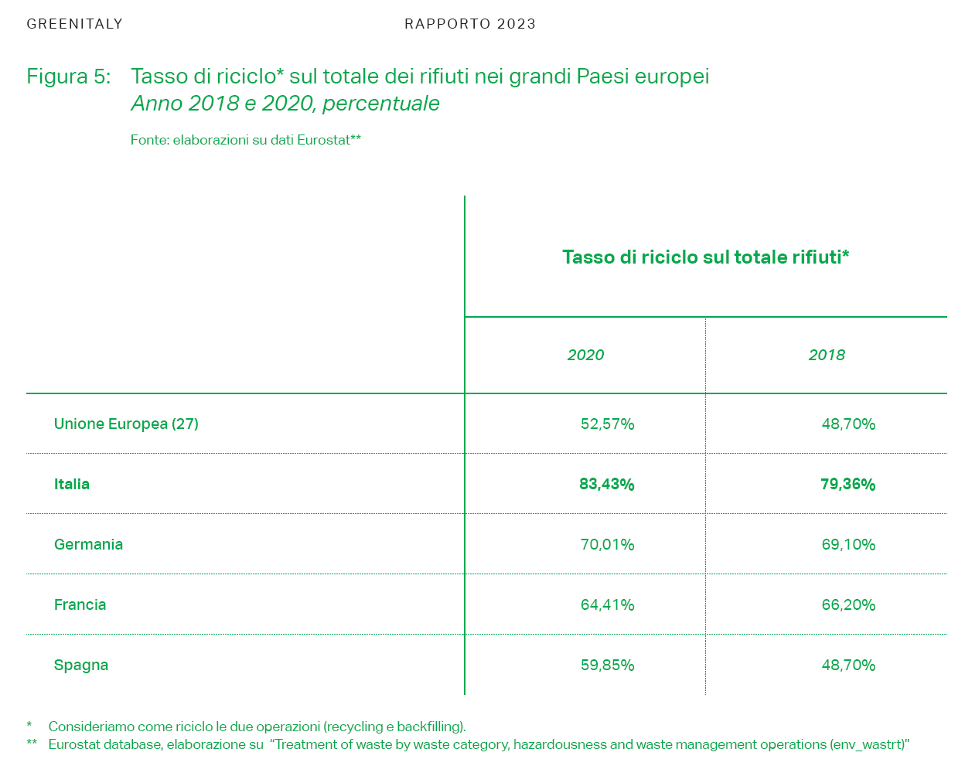
Economia circolare: Italia leader del riciclo
Tasso di riciclo sul totale dei rifiuti (urbani e speciali) Fonte: GreenItaly rapporto 2022

Slide 5
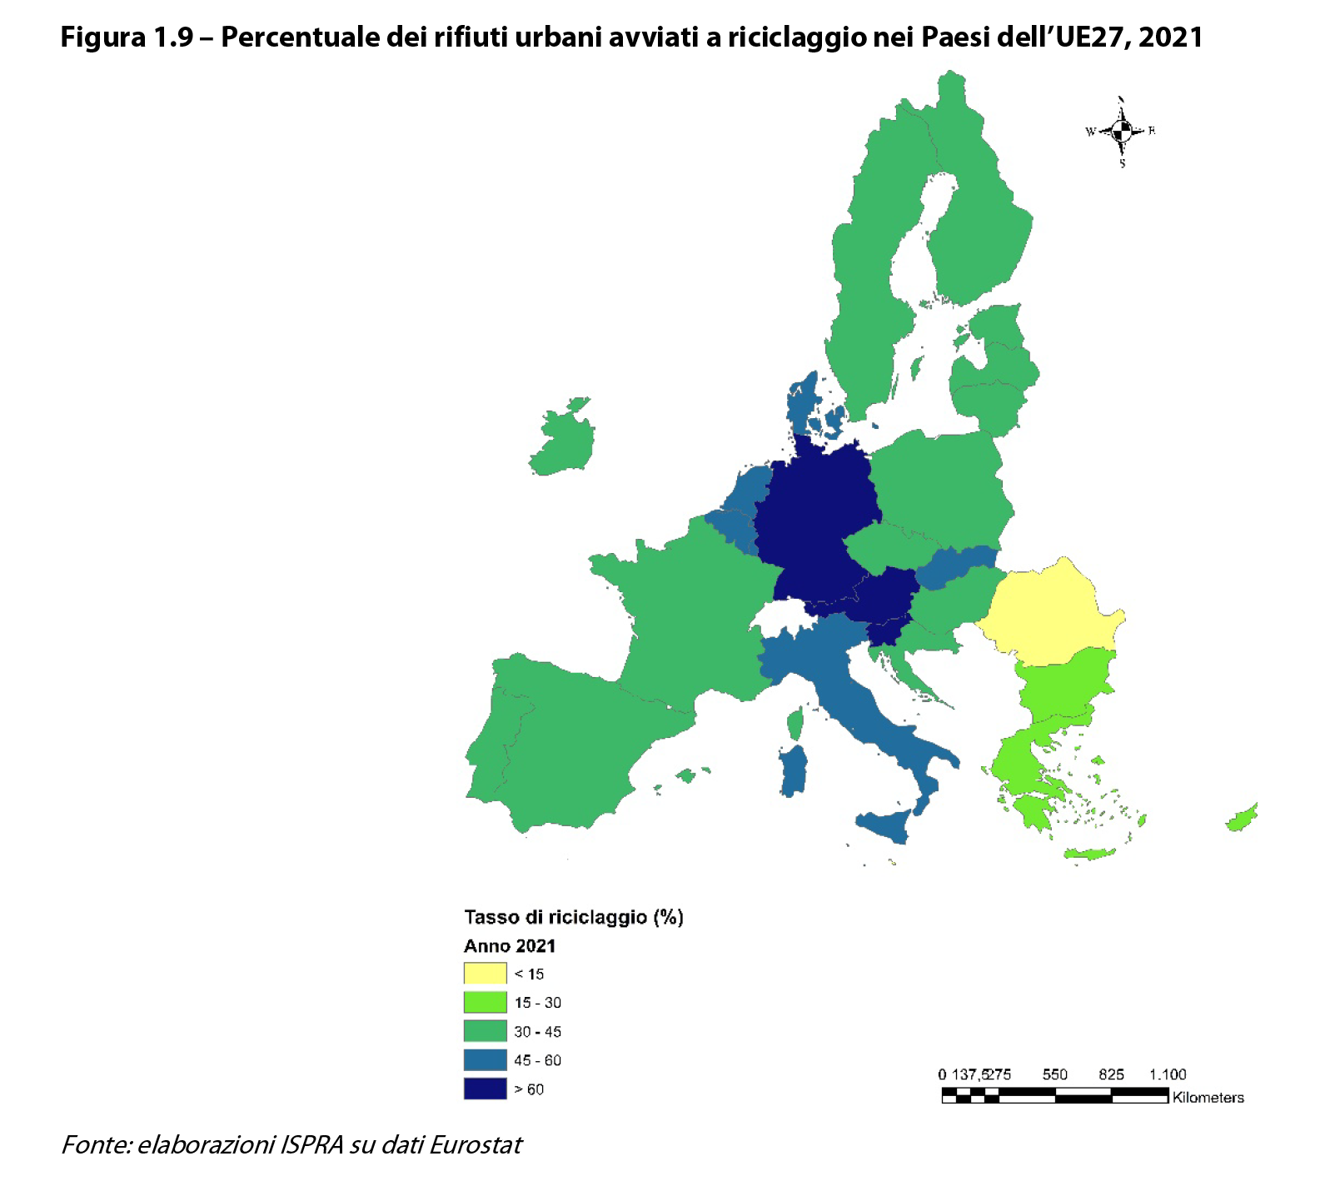
Tasso di riciclo in Europa

Slide 6
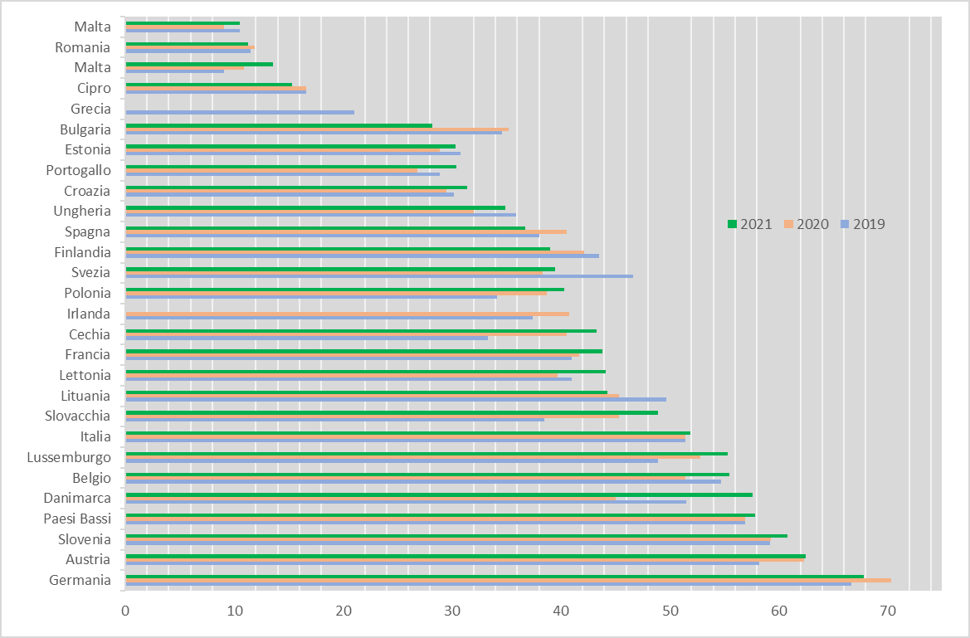
Tasso di riciclo rifiuti urbani

Slide 7
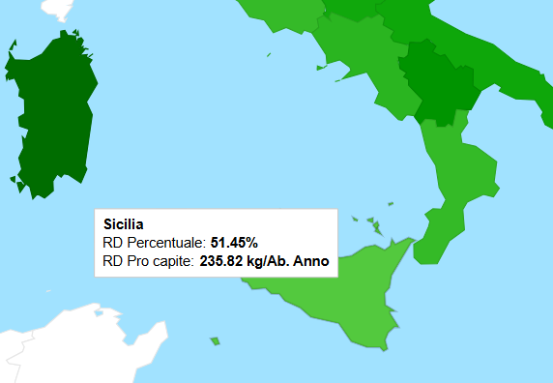
Produzione di rifiuti urbani: dati nazionali, totali e pro capite al 31/12/2022
Totale rifiuti differenziati: 18.930.260 t
Totale rifiuti indifferenziati: 10.121.054 t
Totale rifiuti urbani: 29.051.314 t
Produzione pro capite rifiuti differenziati: 321,67 kg/ab.
Produzione pro capite rifiuti indifferenziati: 171,97 kg/ab.
Produzione pro capite rifiuti urbani: 493,64 kg/ab
Percentuale di raccolta differenziata: 65,2%
dal Catasto rifiuti ISPRA
Notes:
7

Slide 8
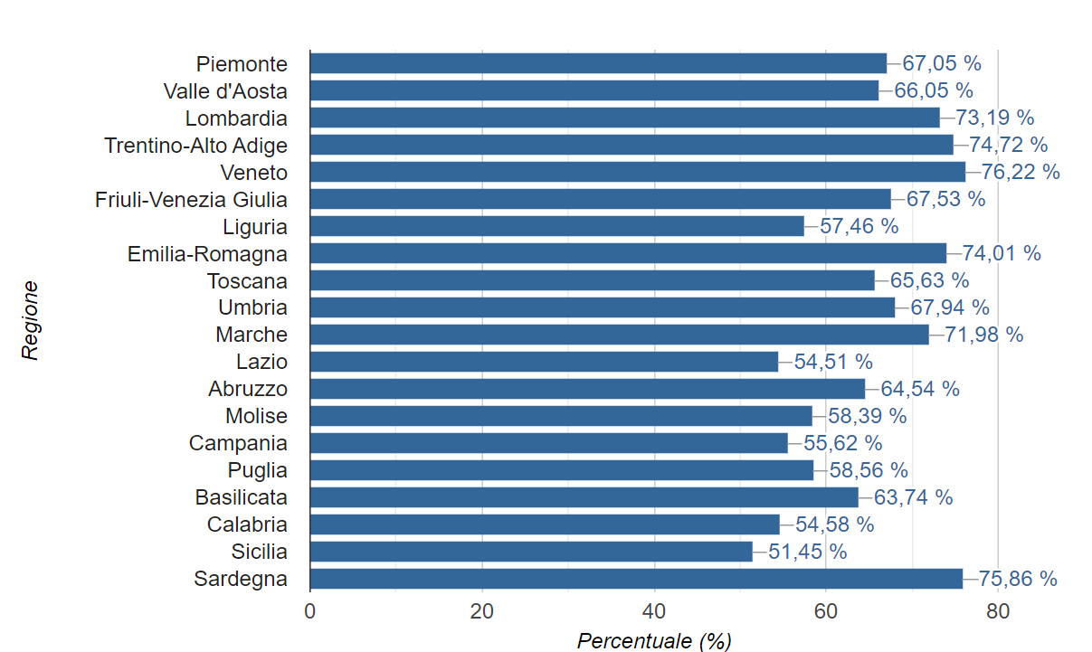
Percentuale di raccolta differenziata: dati regionali al 31/12/2022
Notes:
8

Slide 9
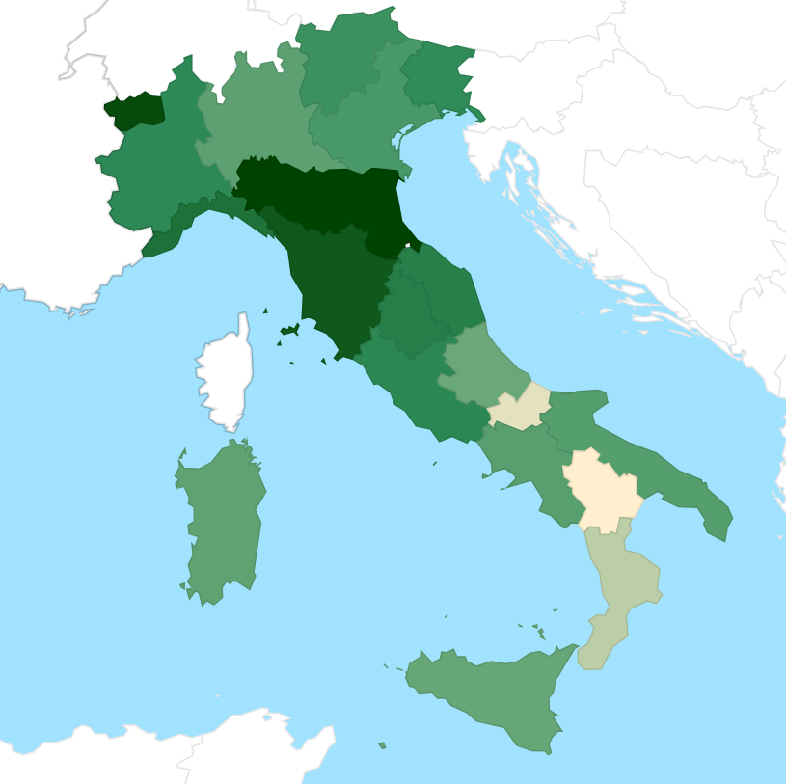
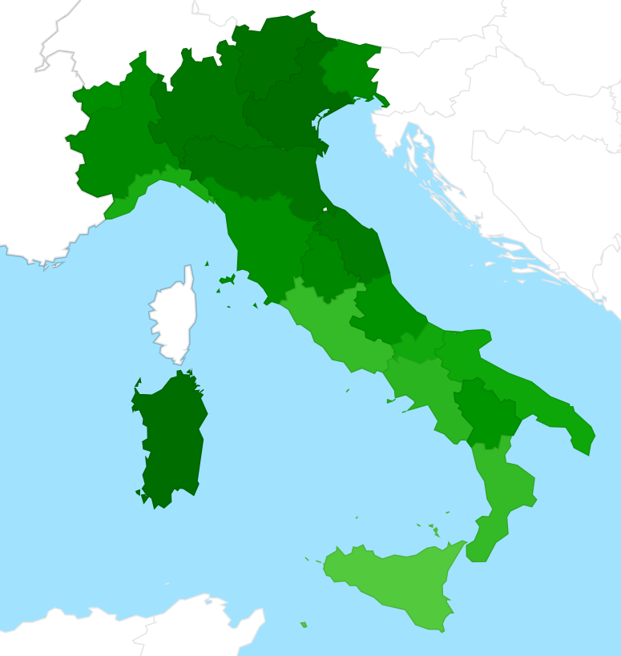
Percentuale di raccolta differenziata: dati regionali
Pro capite di produzione RU (kg/ab.*anno) - anno 2022
Percentuale di raccolta differenziata (%) - anno 2022
Notes:
9

Slide 10
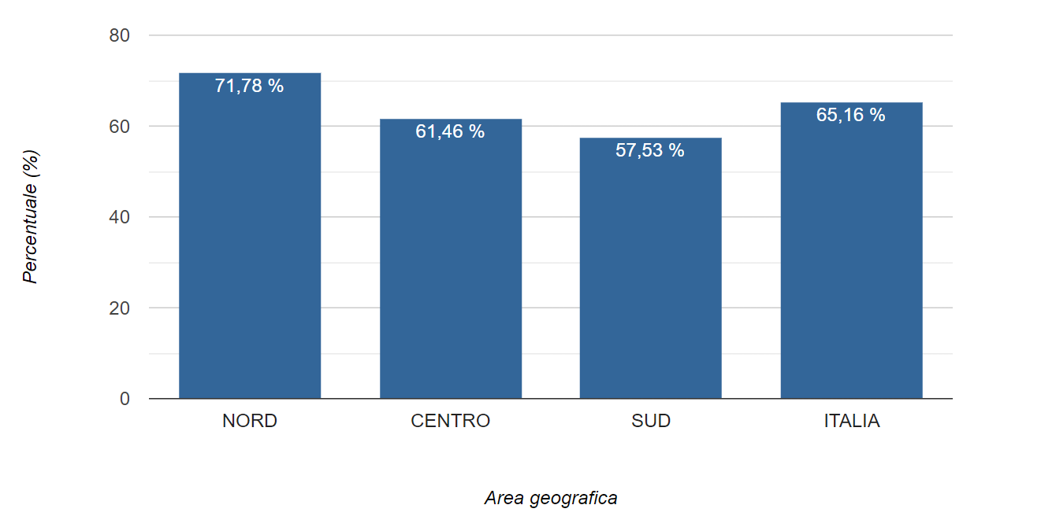
Analisi raccolta differenziata dati Nazionali e Veneto
65% D.lgs 152/06 al 2012
Percentuali di raccolta differenziata anno 2022 (dati ISPRA)
65% D.lgs 152/06 al 2012

Slide 11
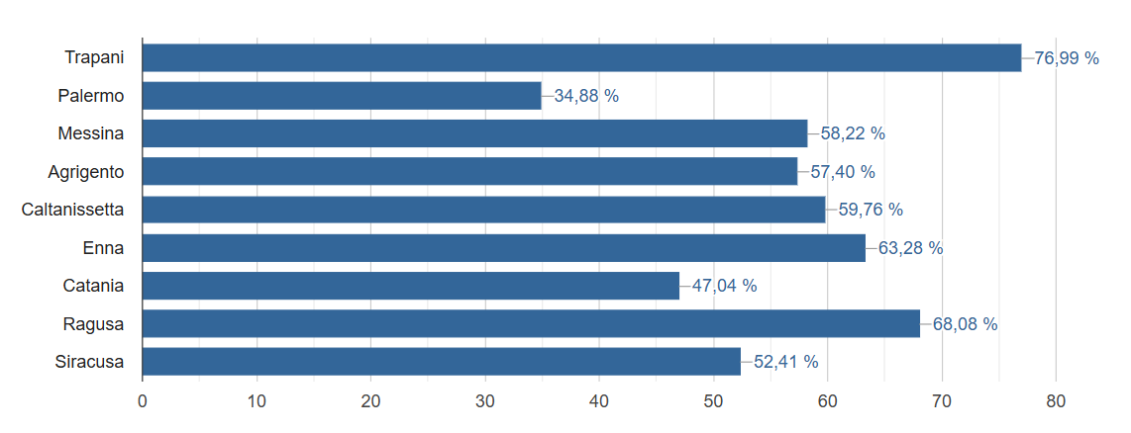
dati Sicilia
65% D.lgs 152/06 al 2012
Percentuali di raccolta differenziata anno 2022 (dati ISPRA)

Slide 12
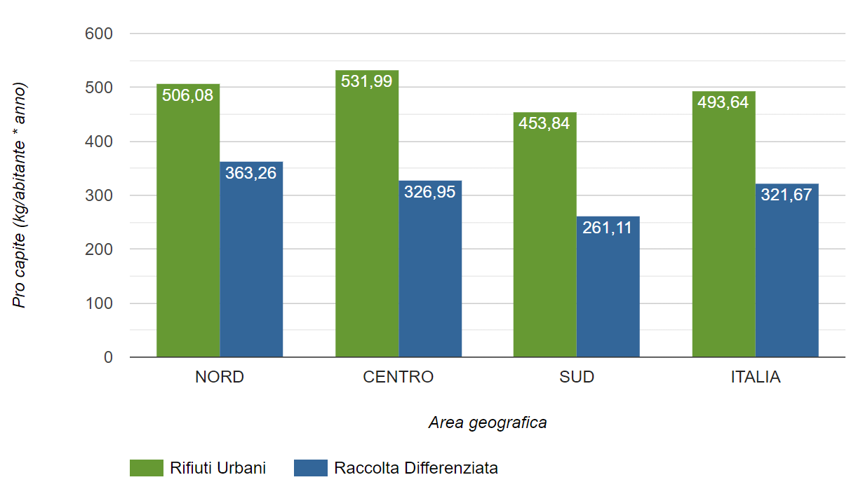
Produzione pro capite di Rifiuti Urbani anno 2022 (dati ISPRA)
Notes:
attenzione i colori sono invertiti nelle due slide
Non ho voluto modificare perché sono grafici di ISPRA

Slide 13
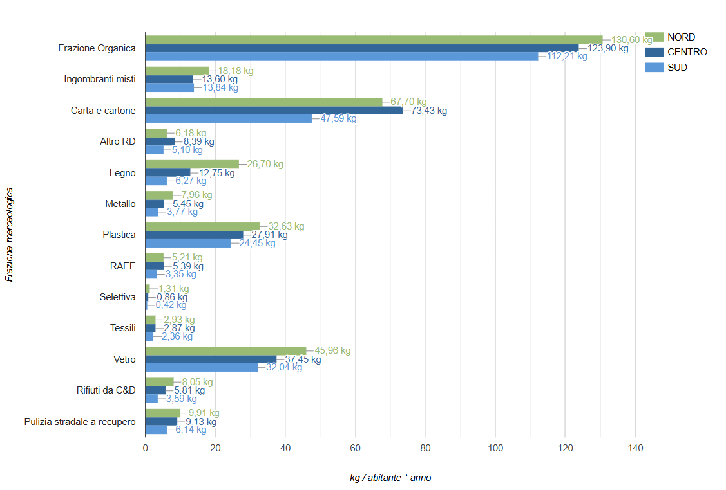
Composizione della raccolta differenziata anno 2022 Italia (dati ISPRA)

Slide 14
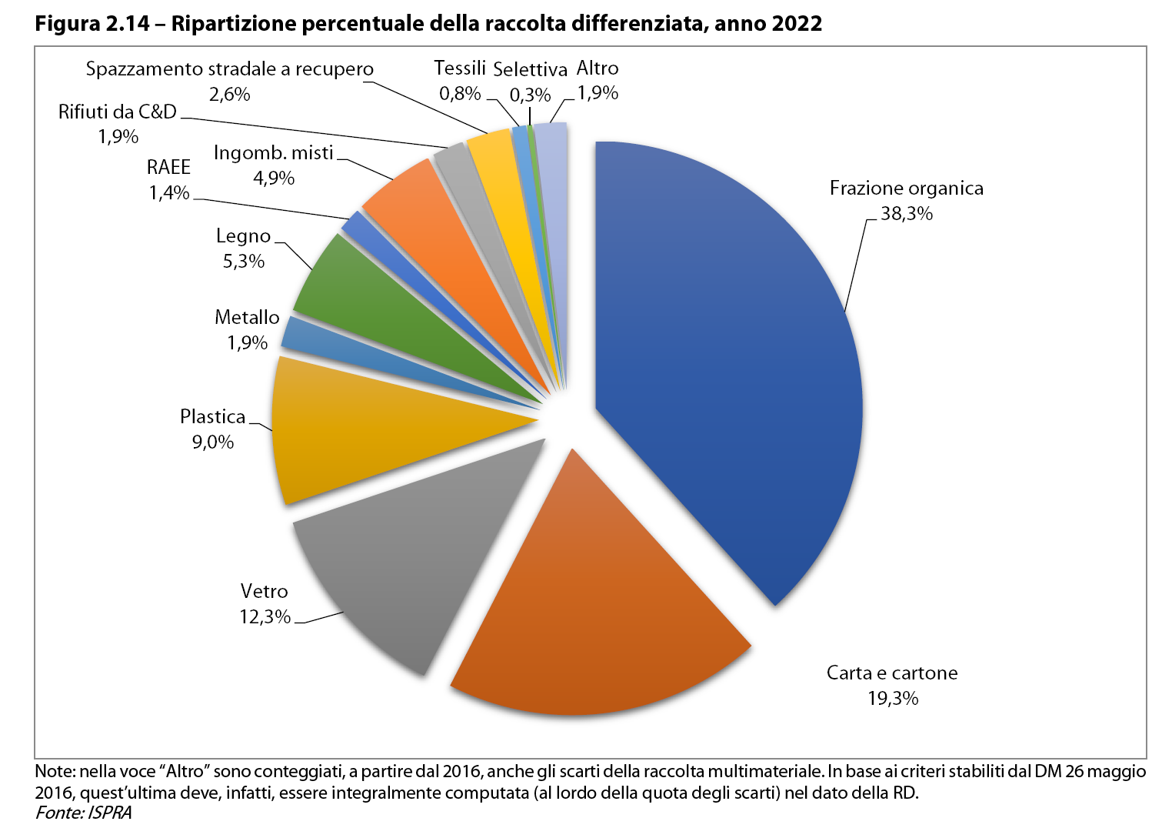
Composizione della raccolta differenziata

Slide 15
Quantità gestite dai Consorzi di filiera CONAI. Anno 2020
Consorzio di filiera | Quantità (t) | % sul totale | Var.% 2020-2019 | Var.% 2020-2016
Cial | 17.133 | 0,25% | -7,6% | 28,5%
Comieco | 2.441.912 | 36,16% | 19,5% | 63,0%
Corepla | 1.343.734 | 19,90% | -2,5% | 39,8%
Coreve | 2.103.531 | 31,15% | 2,5% | 31,5%
Ricrea | 208.567 | 3,09% | 6,1% | 34,0%
Rilegno | 638.205 | 9,45% | -5,7% | 13,0%
TOTALE | 6.753.081 | 100,00% | 6,1% | 40,9%
Il dato CIAL è riferito alle convenzioni attinenti ai Codici articolo relativi a raccolta differenziata e tappi;
il dato RICREA è riferito sia alle convenzioni relative a raccolta differenziata sia alle convenzioni di TMB e TVZ.
Il 67% dei quantitativi totali conferiti ai Consorzi di filiera è rappresentato dagli imballaggi in carta e in vetro.
Durante il primo anno della pandemia, la filiera degli imballaggi in carta ha registrato un aumento dei flussi quasi del 20%. Aumento più contenuto, ma significativo, per la filiera dell’acciaio (+6,1%), ridotto per il flusso del vetro.
Sono invece diminuiti i flussi di plastica, legno e soprattutto alluminio.

Slide 16
Sommario
Introduzione
Ambiente e sostenibilità: definizioni
Economia circolare: uso razionale delle risorse
Responsabilità estesa al produttore: CONAI il modello italiano
Risultati del modello italiano

Slide 17
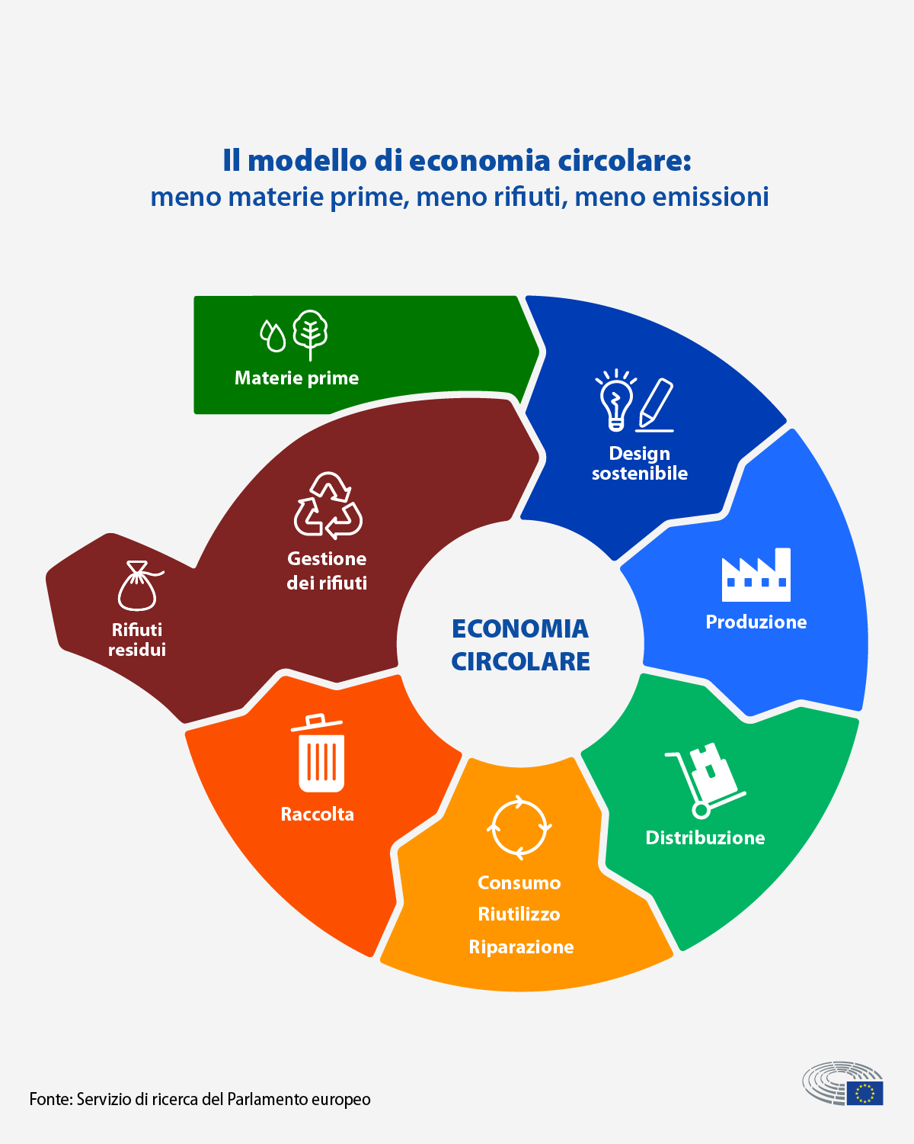
Economia circolare: COSA
L’economia circolare è un modello di produzione e consumo che implica condivisione, prestito, riutilizzo, riparazione, ricondizionamento e riciclo dei materiali e prodotti esistenti il più a lungo possibile.
In questo modo si estende il ciclo di vita dei prodotti, contribuendo a ridurre i rifiuti al minimo. Una volta che il prodotto ha terminato la sua funzione, i materiali di cui è composto vengono infatti reintrodotti, laddove possibile con il riciclo. Così si possono continuamente riutilizzare all’interno del ciclo produttivo generando ulteriore valore.

Slide 18
Economia circolare: PERCHÉ
Per proteggere l'ambiente (in media ogni Cittadino europeo genera 180 kg di imballaggio ogni anno).
Ridurre la dipendenza dalle materie prime (UE importa circa la metà delle materie prime che consuma).
Creare occupazione (potenziale di 700.000 occupati in UE entro il 2030).
Riduzione emissioni gas serra (oggi la produzione dei materiali è responsabile del 45% delle emissioni).
Risparmi economici. Ad esempio, ricondizionare i veicoli commerciali leggeri anziché riciclarli potrebbe portare a un risparmio di materiale per €6,4 miliardi all’anno (circa il 15% della spesa per materiali) e €140 milioni in costi energetici, con una riduzione delle emissioni di gas serra pari a 6,3 milioni di tonnellate.

Slide 19
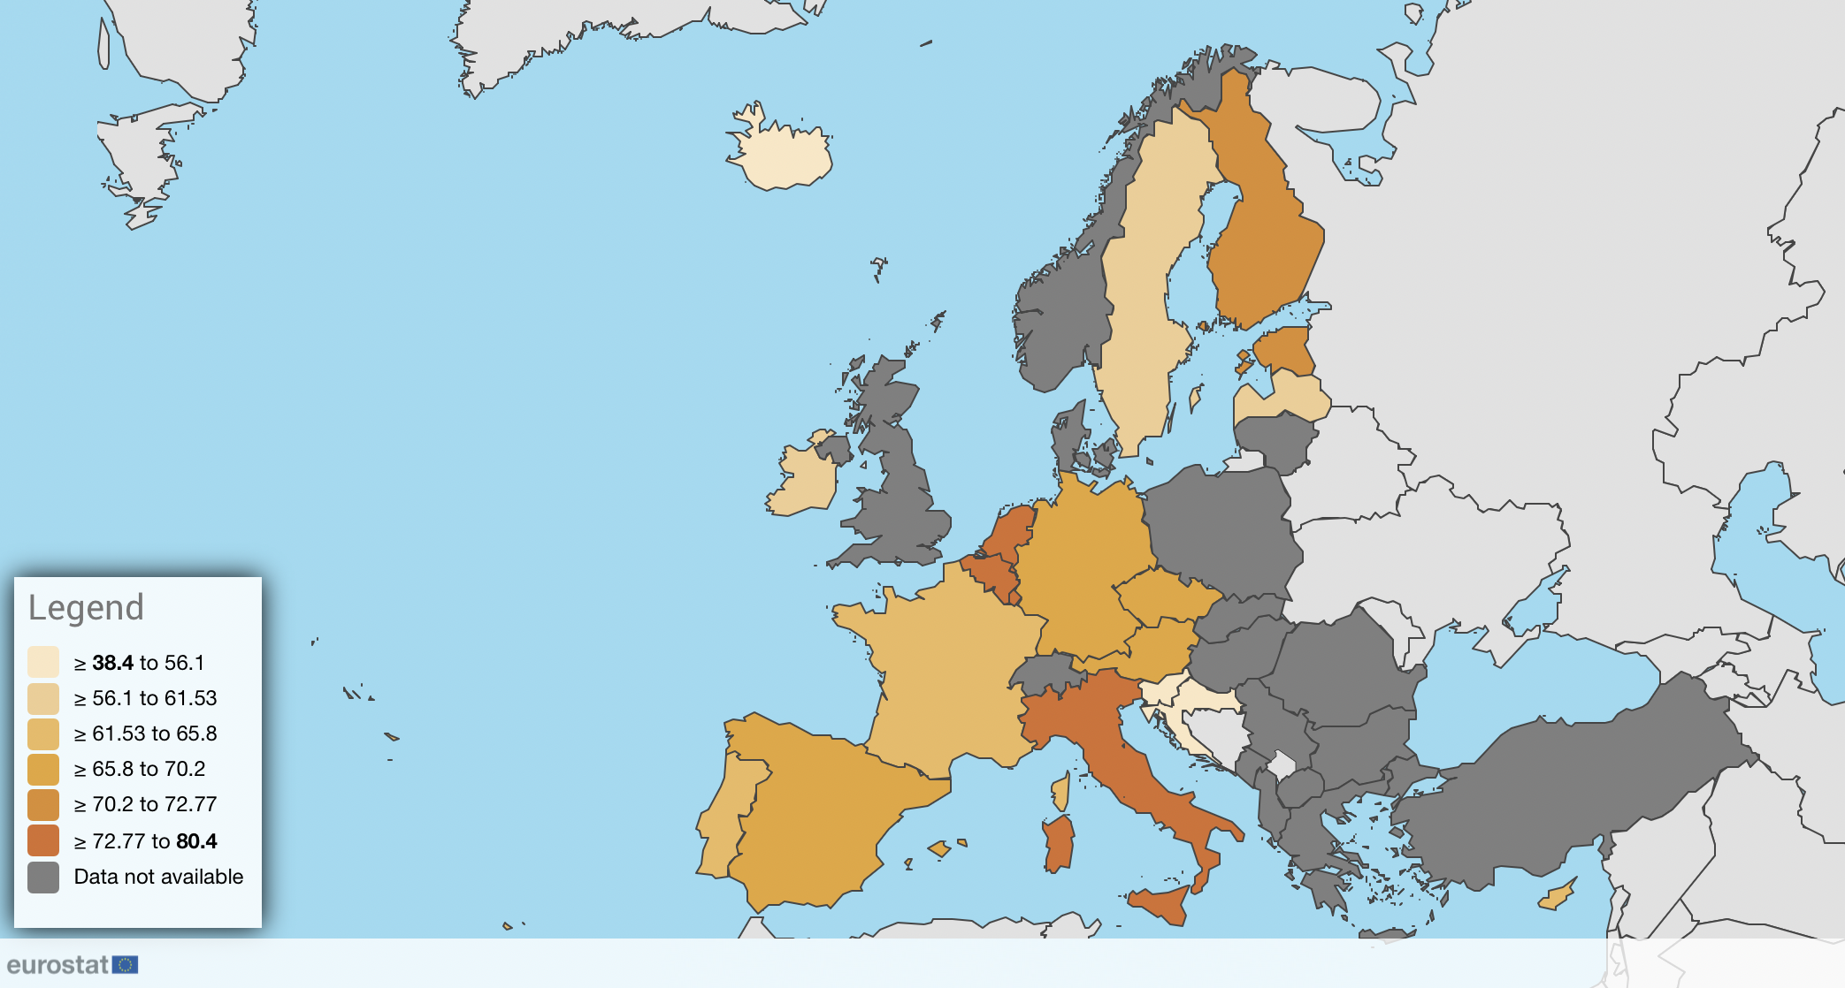
Economia circolare: riciclo di imballaggi
L’Italia è uno dei leader europei per l’imballaggio: circa 73% di imballaggi riciclati.
Dati Eurostat 2021
Notes:
https://ec.europa.eu/eurostat/databrowser/view/CEI_WM020__custom_4515741/bookmark/line?lang=en&bookmarkId=296bb791-8387-4c71-aac3-969d343b6015&highlight=EU27_2020

Slide 20
Sommario
Introduzione
Ambiente e sostenibilità: definizioni
Economia circolare: uso razionale delle risorse
Responsabilità estesa al produttore: CONAI il modello italiano
Risultati del modello italiano

Slide 21
Regimi di responsabilità estesa del produttore SISTEMI EPR DIRETTIVA QUADRO (DIRETTIVA 2008/98/CE COME MODIFICATA DALLA DIRETTIVA 2018/851)
I regimi di responsabilità estesa del produttore sono volti ad assicurare che ai produttori di prodotti spetti la responsabilità finanziaria o quella finanziaria e organizzativa della gestione della fase del ciclo di vita in cui il prodotto diventa un rifiuto, incluse le operazioni di raccolta differenziata, di cernita e di trattamento.
Tale obbligo può comprendere anche la responsabilità organizzativa e la responsabilità di contribuire alla prevenzione dei rifiuti e alla riutilizzabilità e riciclabilità dei prodotti.
I produttori di prodotti dovrebbero coprire i costi necessari per conseguire gli obiettivi in materia di gestione dei rifiuti e altri obiettivi, inclusa la prevenzione dei rifiuti, definiti per il pertinente regime di responsabilità estesa del produttore.

Slide 22
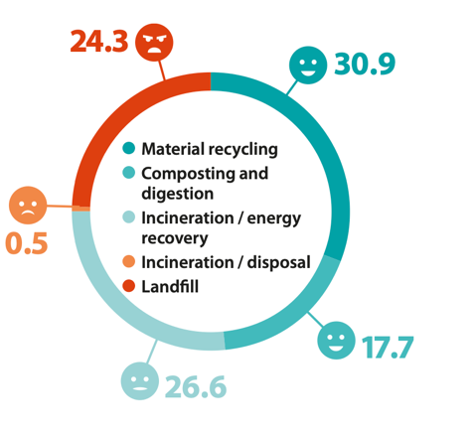
Gerarchia dei rifiuti
In Europa, circa un quarto dei rifiuti urbani è ancora collocato in discarica e meno della metà è avviato a riciclo o compostaggio.
La “gerarchia dei rifiuti” attribuisce priorità a opzioni di trattamento prima della collocazione in discarica dei rifiuti non riciclabili:
prevenzione
preparazione al riutilizzo
riciclaggio
incenerimento con recupero energetico
smaltimento in discarica
Destinazione finale

Slide 23
I punti-chiave delle Direttive UE sulla circular economy,
recepito in Italia con D.lgs. n. 116/2020: rifiuti urbani
I nuovi obiettivi di riciclo per i rifiuti urbani sono divisi in 3 step:
2025 (55%)
2030 (60%)
2035 (65%)
Per raggiungere questi obiettivi è fondamentale incrementare la qualità e non solo la quantità della RD.
I rifiuti da imballaggio devono essere tutti riciclati entro il 2025 almeno al 65%;
la soglia sale al 70% da raggiungere nel 2030, con quote differenziate per i diversi materiali.

Slide 24
I punti-chiave delle Direttive UE sulla circular economy,
recepito in Italia con D.lgs. n. 116/2020: obiettivi per imballaggi

Slide 25
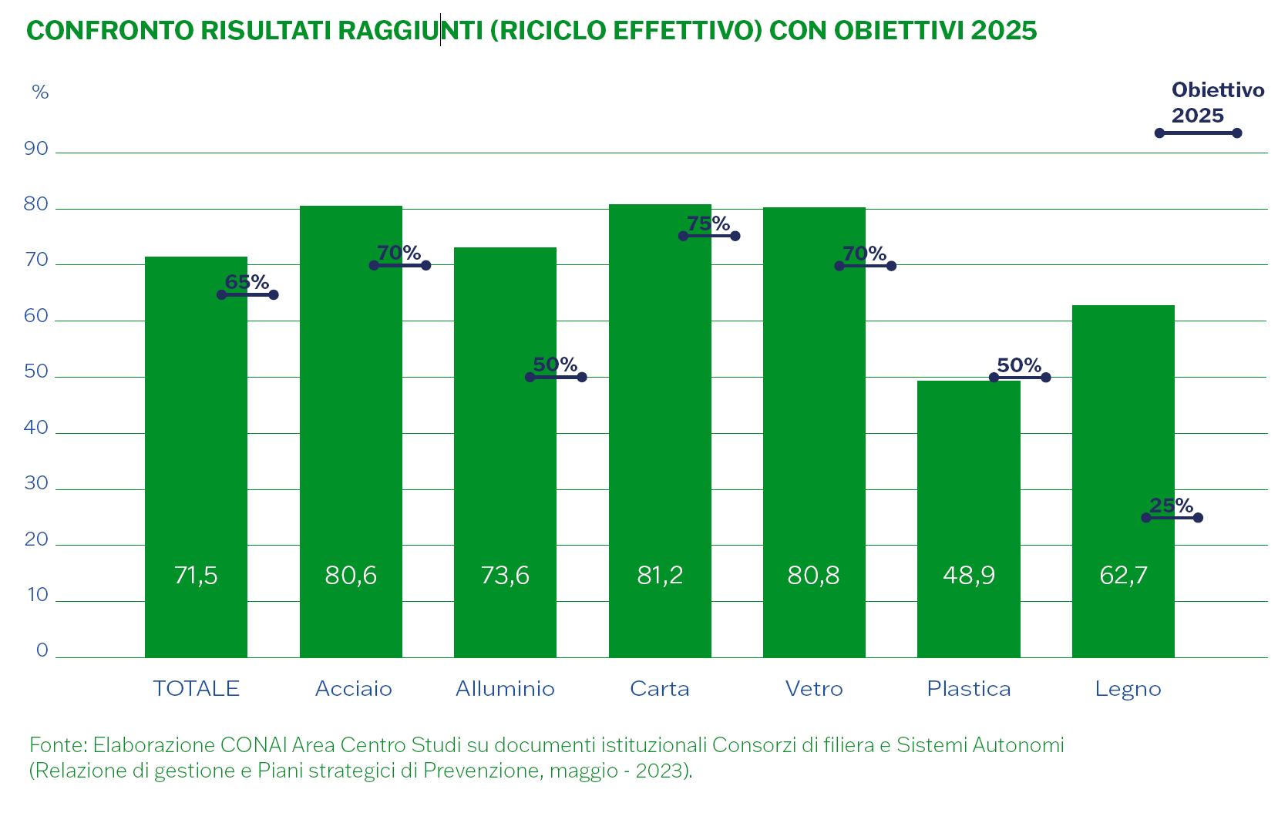
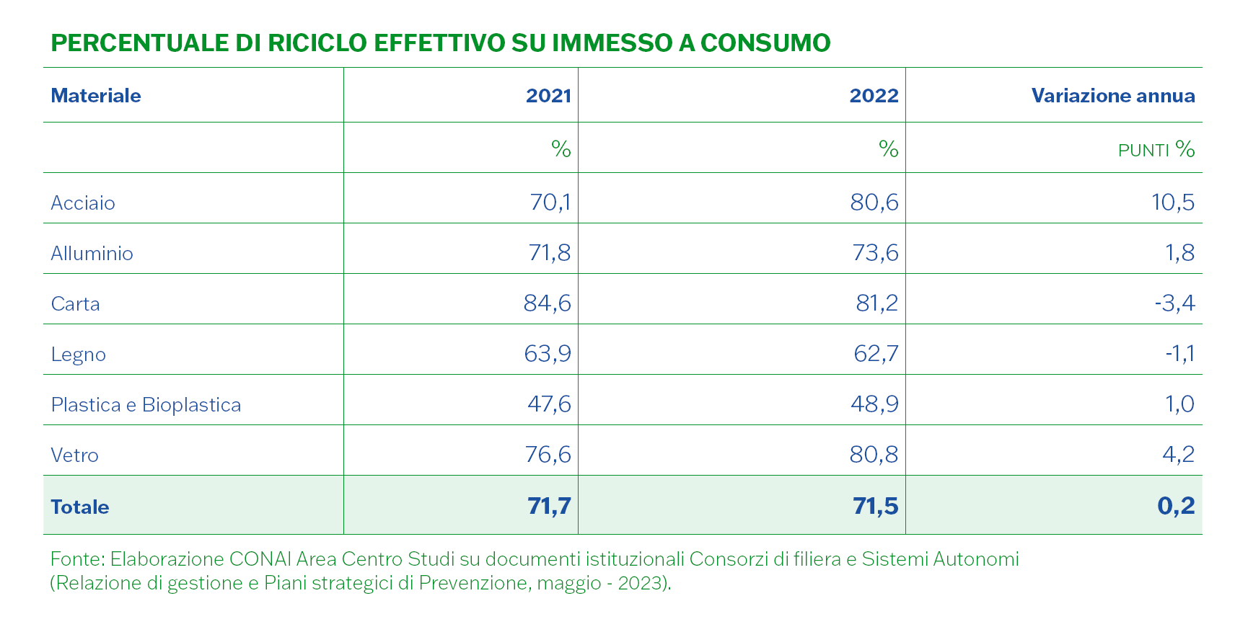
Obiettivi D.Lgs. n. 116/2020 e risultati riciclo imballaggi

Slide 26
Consorzio Nazionale Imballaggi (CONAI)
Il Italia il sistema EPR è stato declinato con il CONAI, istituito con il decreto Ronchi nel 1997. Il principio «chi più inquina, più paga» è stato realizzato con il contributo ambientale CONAI (CAC), un contributo a carico dei produttori per unità di imballaggio immesso a consumo.
La raccolta degli imballaggi è gestita dal servizio pubblico (Comuni), che ricevono un contributo per unità di materiale raccolto.
Si tratta di un sistema sussidiario al mercato, ovvero di un sistema che garantisce la copertura dei costi di gestione imballaggi, in assenza di un valore del materiale.

Slide 27
Declinazione Responsabilità estesa al produttore
L’impatto ambientale
I rifiuti di imballaggio
I provvedimenti normativi
Direttiva Imballaggi
Parte IV Testo Unico
I principi
Chi inquina paga
Responsabilità condivisa
Le responsabilità
Produttori e Utilizzatori
Gli obiettivi
Recupero e riciclo dei rifiuti di imballaggio
declinazione italiana

Slide 28
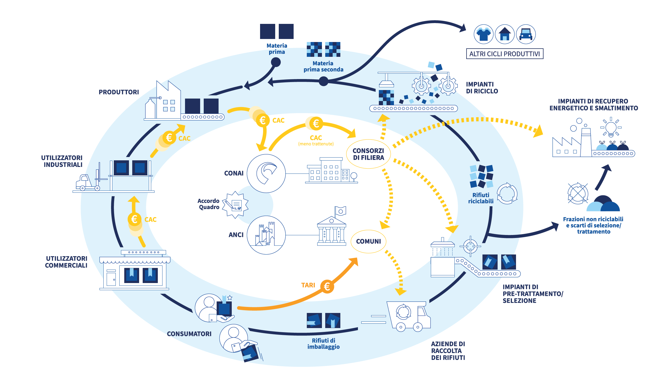
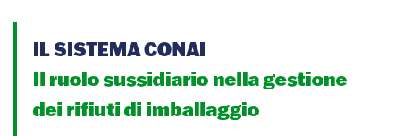
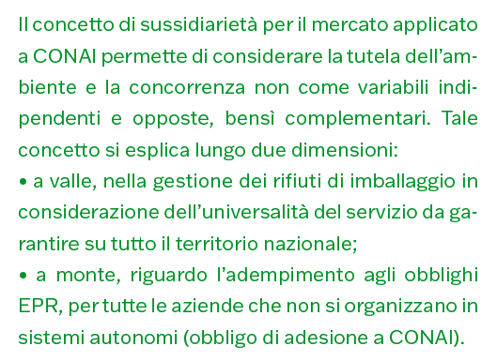
il sistema nazionale di gestione dei rifiuti di imballaggio
FONTE: Rapporto di Sostenibilità CONAI 2023

Slide 29
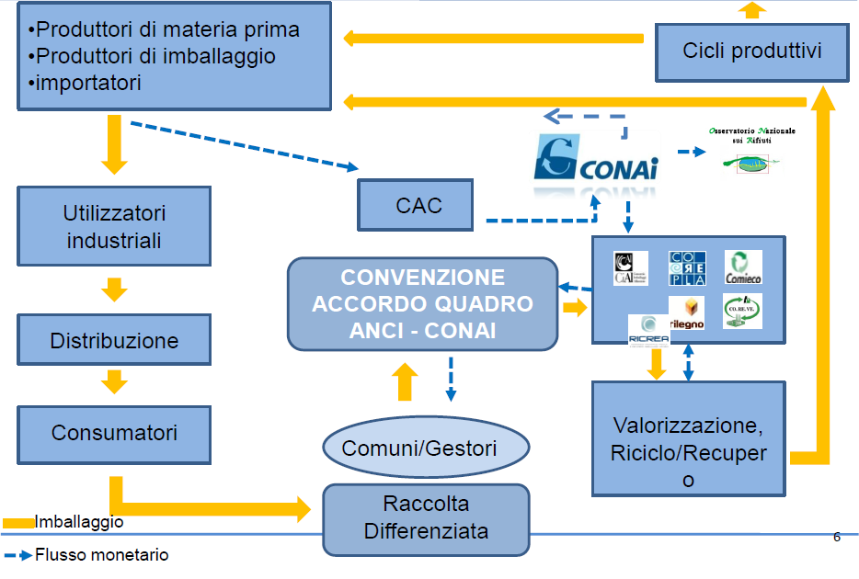
Il sistema consortile

Slide 30
 | COMUNI e CITTADINI | CONAI e CONSORZI DI FILIERA
OBBLIGHI | Fare la raccolta differenziata | Ante 116/2020 Garantire la copertura dei maggiori oneri della raccolta differenziata Post 116/2020 Garantire i costi del servizio
STRUMENTO
POSSIBILITÀ | Sottoscrivere le convenzioni con i Consorzi di filiera
IMPEGNI | Organizzare la raccolta degli imballaggi oggetto di convenzione e conferire i materiali ai consorzi | Garantire il ritiro e l’avvio a riciclo dei materiali e riconoscere i corrispettivi
AQ ANCI CONAI

Slide 31
Accordo quadro ANCI-CONAI
La cornice normativa di riferimento dell’Accordo Quadro ANCI-CONAI è costituita dal Testo Unico Ambientale.
In particolare, comma 5 dell’articolo 224 del decreto legislativo n. 152/2006 prevede che il Consorzio Nazionale Imballaggi (CONAI) “possa stipulare un accordo di programma quadro su base nazionale con l'Associazione nazionale Comuni italiani (ANCI), con l'Unione delle Province italiane (UPI) o con le Autorità d'ambito al fine di garantire l'attuazione del principio di corresponsabilità gestionale tra produttori, utilizzatori e pubbliche amministrazioni”.
Nel mese di gennaio 2020 ANCI e CONAI hanno sottoscritto il nuovo Accordo Quadro 2020-2024, che regola per il quinquennio indicato, l’entità dei corrispettivi da riconoscere ai Comuni convenzionati (o ai soggetti da questi delegati) a fronte dei “maggiori oneri” sostenuti per l’effettuazione della raccolta differenziata dei rifiuti da imballaggio.
È in corso la definizione dell’accordo di comparto che dovrà implementare i principi delle nuove direttive che prevedono la copertura di almeno 80% dei costi di raccolta, cernita e smaltimento eco-compatibile, da parte dei produttori.

Slide 32
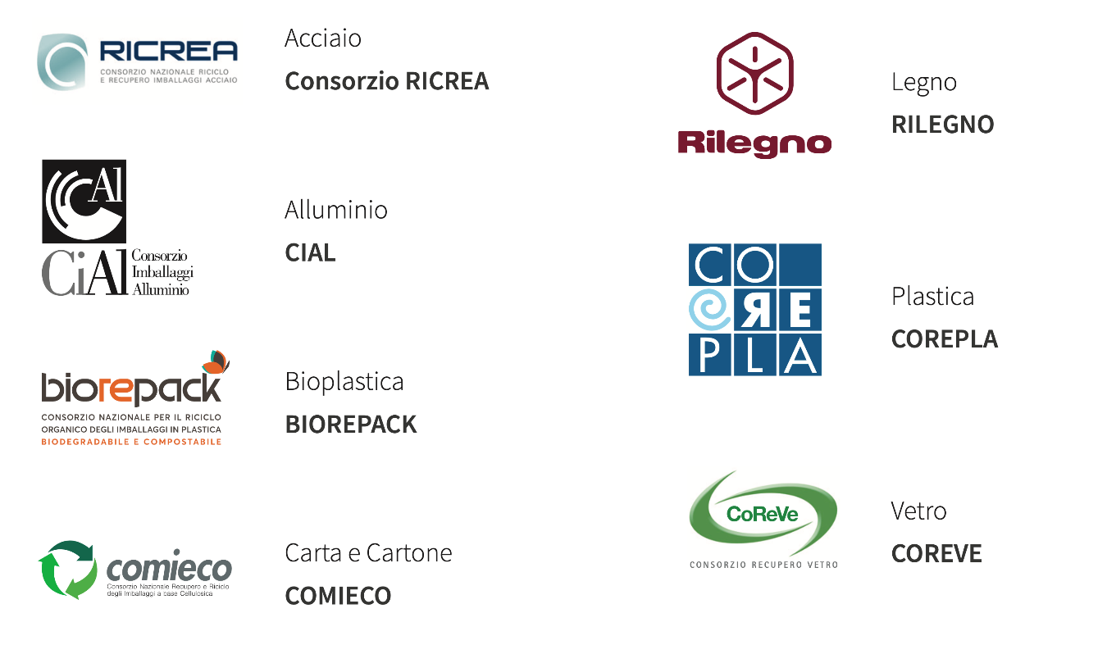
Il sistema CONAI
CONAI è un sistema privato, istituito per legge ex art. 224, TUA; è costituito da produttori e utilizzatori di imballaggi.
È un consorzio di diritto privato senza fini di lucro nato per perseguire gli obiettivi di recupero e riciclo dei materiali di imballaggio immessi sul territorio nazionale. Il sistema CONAI si basa sull’attività dei sette Consorzi di filiera rappresentativi dei materiali che vengono utilizzati per la produzione di imballaggi.

Slide 33
Sistemi autonomi
La legge prevede alternative per i produttori di imballaggi. Essi possono aderire al consorzio di filiera CONAI per un dato materiale, oppure:
«organizzare autonomamente la gestione dei propri rifiuti di imballaggio su tutto il territorio nazionale», ex art. 221, comma 3, lettera a), TUA;
Mettere in atto «un sistema di restituzione dei propri imballaggi», art. 221, comma 3, lettera c).
Ci sono tre sistemi autonomi:

Slide 34
Accordo quadro 2020-2024 – principali novità (1/2)
A) Istituzione di una struttura tecnica di ANCI per:
Assistenza ai Comuni per la redazione dei progetti di servizio e di elaborazione dei capitolati di appalto per la sola parte relativa alla gestione degli imballaggi.
Condivisione di migliori pratiche tecniche e amministrative, allo scopo di massimizzare la raccolta e l’avvio a riciclo dei rifiuti di imballaggio.
B) Risorse economiche per i Comuni:
3 M€ per nuovi modelli di raccolta differenziata;
1,5 M€ per attività di comunicazione.
Modalità di analisi delle frazioni merceologiche
Per garantire la terzietà delle analisi rispetto a consorzi di filiera e Comuni, sarà individuato un soggetto terzo che dovrà provvedere alla individuazione delle società qualificate ad eseguire le analisi merceologiche degli imballaggi. Sono state definite le line guida e si è completata la gara.

Slide 35
Accordo quadro 2020-2024 – principali novità (2/2)
D) Rafforzamento della Banca dati/Osservatorio Anci-Conai
La banca dati ha una sezione a consultazione pubblica. È confermato come strumento per analisi delle prestazione dei singoli Comuni e degli ambiti territoriali, al fine di pianificare strategie e azioni di miglioramento.
E) Istituto della delega
Viene introdotto l’obbligo di rendicontazione periodica al Comune delle quantità conferite al sistema consortile e dei corrispettivi ricevuti in forza della delega stessa, limitando così formalmente la possibilità di sub-delega solo ai casi di giustificato motivo. Viene però demandato ai singoli Allegati Tecnici la definizione dei casi in cui questa fattispecie sia applicabile.
F) In continuità con gli Accordi precedenti, la definizione dei maggiori oneri non anticipa il recepimento delle direttiva europea che stabiliscono un contributo pari a una percentuale dei costi sostenuti dai Comuni per la raccolta.
G) È stata costituita una Commissione scientifica per la raccolta efficiente, al fine di definire i corrispettivi che saranno utilizzate nei prossimi accordi.

Slide 36
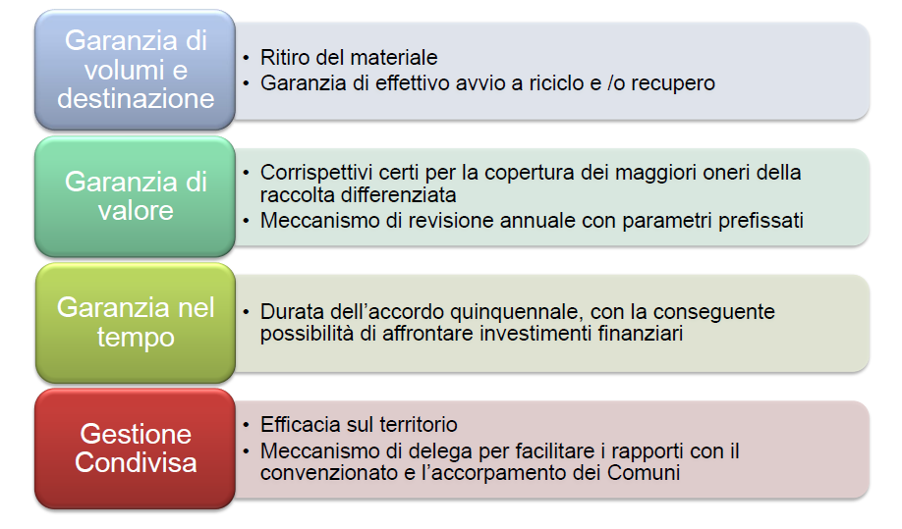
Accordo quadro ANCI – CONAI: i principi ispiratori

Slide 37
Sommario
Ambiente e sostenibilità: definizioni
Economia circolare: uso razionale delle risorse
Responsabilità estesa al produttore: CONAI il modello italiano
Risultati del modello italiano
Q&A

Slide 38
Corrispettivi erogati dai Consorzi di filiera ai convenzionati (2017-2022)
Consorzio di filiera | Importi fatturati 2017 | Importi fatturati 2018 | Importi fatturati 2019 | Importi fatturati 2020 | Importi fatturati 2021 | Importi fatturati 2022
CIAL | € 5.462.062,14 | € 6.419.828,35 | € 7.743.978,02 | € 7.601.780,00 | € 9.268.015,00 | € 9.850.952,00
COMIECO | € 95.397.082,00 | € 92.242.585,11 | € 120.015.739,00 | € 156.921.601,00 | € 218.241.984,00 | € 183.123.451,00
COREPLA | € 292.612.168,00 | € 327.104.325,50 | € 370.757.766,30 | € 359.265.780,00 | € 344.238.514,00 | € 343.903.255,00
COREVE | € 73.623.840,00 | € 78.849.965,33 | € 83.632.102,04 | € 86.024.507,00 | € 101.906.459,00 | € 111.284.694,00
RICREA | € 12.086.267,07 | € 14.125.150,46 | € 17.180.807,25 | € 18.619.410,00 | € 14.510.458,00 | € 12.799.124,00
RILEGNO | € 2.314.068,00 | € 2.519.330,60 | € 2.667.091,21 | € 2.522.582,00 | € 394.887,00
BIOREPACK |  |  |  |  |  | € 9.073.497,00
TOTALE | € 481.495.487,21 | € 521.261.185,33 | € 601.997.483,86 | € 630.955.660,00 | € 688.560.317,00 | € 670.034.973,00

Slide 39
Corrispettivi erogati dai Consorzi di filiera ai convenzionati (2017-2022)

Slide 40
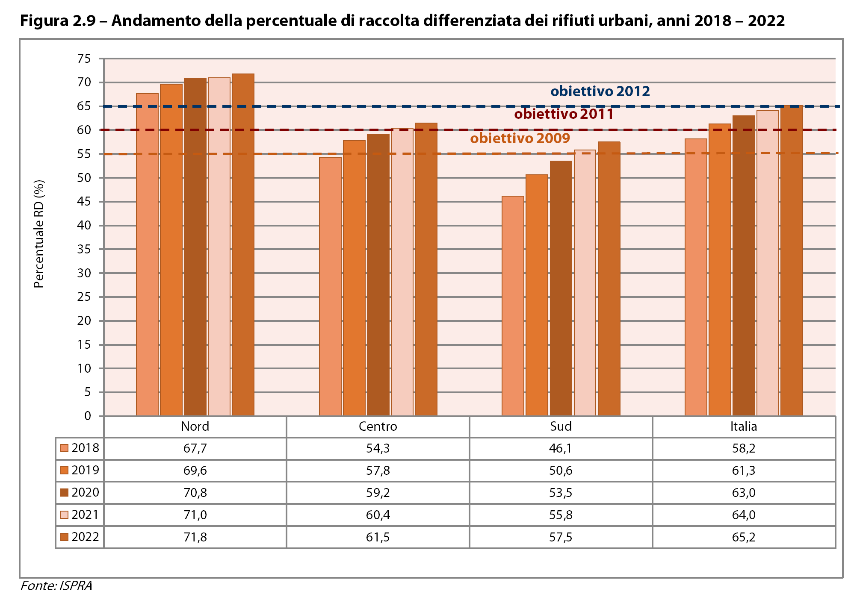
Obiettivi D.lgs. n. 152/2006 e risultati riciclo imballaggi

Slide 41
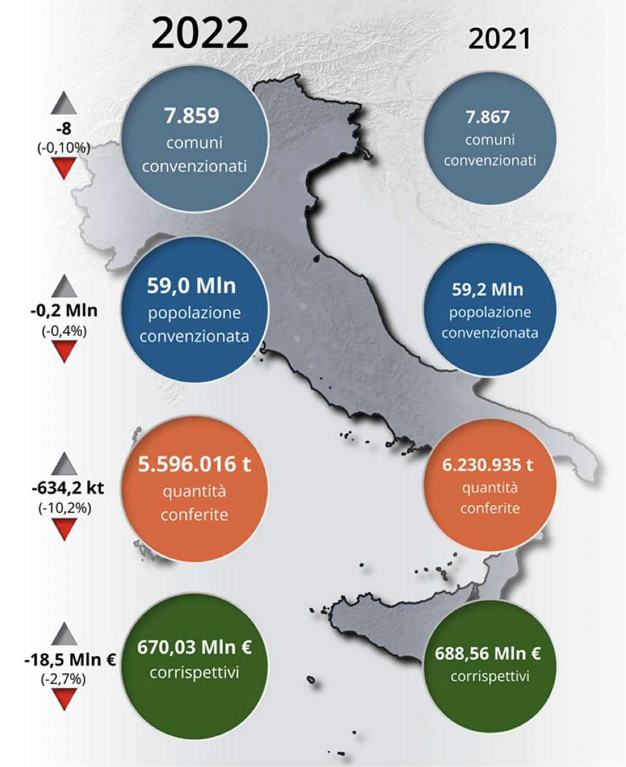
Banca dati ANCI-CONAI
Indicatori:
Comuni coperti da convenzione
Popolazione coperta da convenzione
Quantità̀ gestite
Corrispettivi riconosciuti

Slide 42
Presentazioni degli allegati tecnici
ANCI e CONAI hanno realizzato dei webinar di presentazione degli allegati consultabili online dal canale YouTube di CONAI: Conai presentazione Allegato tecnico – YouTube
(cliccare nelle immagini per vedere il relativo filmato)

Slide 43
FRANCO BONESSO
ANCI
strutturatecnica@anci.it
BENEVENTO 06 MARZO 2024

